Slide 1

Presentación final
Trabajo obligatorio Taller de Sistemas de Información JAVA
Integrantes:
Carlos Balbiani
Lucas Garrido
Juan Álvarez
Julio Arrieta
Tecnólogo informático 2020

Slide 2
Agenda
Introducción
Solución planteada
Arquitectura
Tecnologías y herramientas
Detalles de la implementación
Fortalezas y debilidades
Forma de trabajo
Problemas encontrados
Trabajo a futuro
Conclusiones
Notes:
1 Carátula (Juan)
2 Agenda (Juan)
3 Introducción (Juan)
4 Solución planteada (Lucas)
5 Arquitectura (Lucas)
6 Tecnologías y herramientas (Lucas)
7 Detalles de la implementación(carlos)
8 Fortalezas y debilidades(carlos)
9 Forma de trabajo (carlos)
10 Problemas encontrados(julio)
11 Trabajo a futuro (julio)
12 Conclusiones (julio)

Slide 3
Introducción
Diseño e implementación de una plataforma que permita a artistas crear sitios en donde compartir y vender su trabajo.
Notes:
La productora ‘De Contenidos’ nos solicita el diseño e implementación de una plataforma que permita a sus artistas crear sitios en los cuales publicar y comercializar sus trabajos.
La plataforma debe poder ser accedida desde cualquier dispositivo y en un futuro dispondrá de una app para smartphones.
Además de permitir comercializar el trabajo de los artistas debe permitirles recibir feedback de los fans, los cuales pueden valorarlos o comentarlos.
También debe contar con una sección de administración, donde los administradores de la plataforma puedan realizar tareas de control del contenido que se sube y de los pagos de los artistas

Slide 4
Solución planteada
Registro de usuarios.
Personalización de sitio.
ABM de contenido.
Compra venta de contenido.
Interacción con fans
Administración de la plataforma.
Notes:
Registro de usuarios:
se pueden registrar los fan y los artistas
Personalización de sitio:
se puede elegir los colores que tendrá el sitio del artista
se puede colocar una sección de Twitter
ABM de contenido:
Alta baja y modificación de contenido
Compra venta de contenido:
Los fans pueden comprar contenido para acceder
Los fans pueden Suscribirse a un artista y acceder a todos los contenidos premium del artista
Interacción con fans:
Los fans pueden seguir artistas
entrar a sus QyA
Comentar y valorar los contenidos
Administración de la plataforma:
revisar contenido reportado
bloquear/desbloquear contenido
bloquear artista
notificar un artista
revisar pagos a plataforma
definir categorías contenido y sitio

Slide 5
Arquitectura
Usuario
app
Presentación
y servicio
Servidor web
API REST
Negocio
Fachada de aplicación
Entidades
Componentes
Persistencia
Acceso a datos
Base de datos
Notes:
Explicación top-down
+ Los agentes que interactúan con el sistema son los usuarios que navegan por el sitio (usando un navegador web) y los que utilizan la app (disponible en un futuro)
+ Para permitir la interacción, la capa de presentación posee un servidor de páginas web y expone el servicio API REST.
+ La capa de negocio le brinda una interfaz a la capa de presentación. Internamente está (la de negocio) resuelve las llamadas delegandolas a los componentes correspondientes.
+ En la capa de persistencia, se utiliza el modelo DAO (Data Access Object) para obtener y almacenar los datos en la base de datos. Brinda una mayor independencia entre la capa de negocio y la base de datos.

Slide 6









Tecnologías y herramientas
Usadas
Descartadas

Slide 7
Detalles de la implementación
Eliminación de doble visibilidades (recursiva).
Scroll del chat

Slide 8
Fortalezas y debilidades
Fortalezas:
Escalable.
Componentes independiente.
Fácil despliegue
Debilidades:
Proyecto monolítico
Componentes independiente.

Slide 9
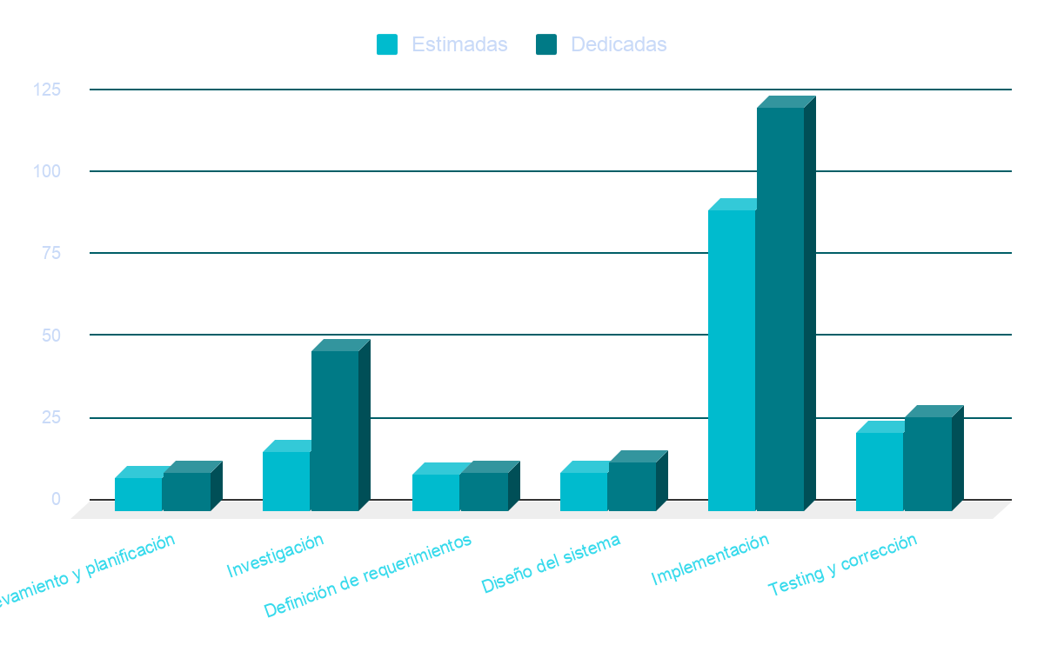
Forma de trabajo
Notes:
luego de hacer la planificación del proyecto, el grupo se dividió en frontend y backend.
A medida de que la dificultad incrementada y aparecen errores inesperados, los integrantes de una capa apoyaban a los otros, en la medida de lo posible.
en lo que respecta a las horas trabajadas, se aprecia la distribución de las mismas en esta gráfica, y como se puede ver, se pasó mas tiempo investigando y sobre todo implementando que haciendo cualquier otra actividad, y en general todo llevo mas tiempo de lo esperado.
incluso llegando al punto de dudar de nuestra capacidad para finalizar el proyecto en el plazo establecido.

Slide 10
Problemas encontrados
Configuración del entorno.
Estructura de proyecto incorrecta.
Utilización de JSF.
Desconocimiento de Maven
Notes:
Julio:
Configuración del entorno: Durante la configuración del entorno tuvimos problemas con las versiones, no podíamos abrir los archivos XHTML. La solución fue, cambiar de versión para lograr la compatibilidad de los componentes.
Estructura del proyecto incorrecta: Tuvimos un problema con la estructura elegida, encontramos un fallo desconocido que repercutió en un consumo excesivo de memoria. La solución fue cambiar la estructura, dejando de usar el EAR y migrando a un proyecto WAR.
Utilización de JSF: Al utilizar JSF encontramos varios problemas pero el más importante fue entender cómo funcionaba la comunicación entre el xhtml con el bean. En otras tecnologías se llama al controlador y luego se renderiza la vista, pero en JSF no funciona de esa manera.
Desconocimiento de Maven: Debido a que no utilizamos maben, fue dificil encontrar informacion que no utilizará Maven. Debimos trabajar con menos fuentes, las cuales no utilizaban maven.
Cabe mencionar que al momento de planificar las tareas comenzamos a dividirlas para 5 integrantes pero luego de la baja de un integrante debimos ajustar la planificación, lo que al final no constituyó un problema.

Slide 11
Trabajo a futuro
Inicio de sesión.
Pago como Paypal
Personalización de los sitios.
Más tipos de contenido.
Programación de QyA.
Notes:
Julio:
Como trabajo a futuro se puede mencionar: la implementación del Inicio de sesión utilizando redes sociales, pago de productos con medios de pago como Paypal, un mayor grado de personalización de los sitios de los artistas permitiendo previsualizar el resultado de la configuración elegida, permitir la carga de más tipos de contenidos, la programación de QyA, entre otras cosas.

Slide 12
Conclusiones
Sobre java
Problemas resueltos
Resultado logrado
Notes:
Julio:
En conclusión, podemos comentar de que existen mejores alternativas para realizar desarrollo de frontend, pero a nivel de backend su utilización es recomendable.
Supimos resolver los problemas con los que nos encontramos durante el proceso.
En lo que al laboratorio en sí refiere, se consiguió completar el proyecto exitosamente en el plazo establecido, aplicando los conocimientos adquiridos en clase, y durante la investigación.

